Slide 1

CAPACIDADES DEL GERENTE DE NEGOCIOS INTERNACIONALES
Según Peter Drucker, “la mejor manera de predecir el futuro es crearlo”, destacando que los gerentes deben anticipar los cambios del entorno y diseñar estrategias que permitan a las organizaciones competir de manera efectiva en el mercado global.

Slide 2


INTRODUCCIÓN
En un contexto de globalización económica y creciente competitividad entre mercados, el gerente de negocios internacionales desempeña un papel estratégico dentro de las organizaciones.
Su función consiste en planificar, coordinar y dirigir operaciones comerciales que trascienden las fronteras nacionales, considerando factores económicos, políticos, culturales y tecnológicos que influyen en el comercio mundial.

Slide 3


El gerente de negocios internacional no solo administra recursos, sino que también lidera procesos de internacionalización, identifica oportunidades de negocio y establece relaciones comerciales sostenibles en diferentes contextos culturales

Slide 4

1. Capacidad de análisis del entorno internacional
Una de las competencias fundamentales del gerente de negocios internacionales es la capacidad de analizar el entorno global para identificar oportunidades y riesgos asociados a los mercados internacionales.

Slide 5

Este análisis implica estudiar:
  Factores económicos globales
  Políticas comerciales y acuerdos internacionales
  Riesgo país
  Tendencias de consumo internacional
  Factores socioculturales y tecnológicos
De acuerdo con Charles W. L. Hill, comprender el entorno internacional permite a las empresas adaptar sus estrategias y aprovechar las oportunidades que ofrece la economía global.

Slide 6

Importancia
El análisis del entorno facilita la toma de decisiones estratégicas relacionadas con exportaciones, inversiones internacionales y expansión de mercados.

Slide 7

  Capacidad estratégica
El gerente de negocios internacionales debe ser capaz de diseñar e implementar estrategias que permitan a la empresa competir en el mercado global.

Slide 8

Entre las decisiones estratégicas más relevantes se encuentran:
  Selección de mercados internacionales
  Estrategias de internacionalización
  Desarrollo de ventajas competitivas
  Posicionamiento global de productos o servicios
Según Michael Porter, “la estrategia competitiva consiste en ser diferente, en elegir deliberadamente un conjunto distinto de actividades para ofrecer una mezcla única de valor”.

Slide 9

Importancia
La capacidad estratégica permite a las empresas diferenciarse en los mercados internacionales y construir ventajas competitivas sostenibles.

Slide 10
  CAPACIDAD DE NEGOCIACIÓN INTERNACIONAL
La negociación internacional es una habilidad clave en el comercio global, ya que las relaciones comerciales se establecen mediante acuerdos entre empresas, gobiernos e instituciones.

Slide 11



Según Philip Kotler, “las empresas exitosas no solo venden productos, sino que construyen relaciones duraderas con sus socios y clientes”.
El gerente debe desarrollar habilidades para:
  Negociar contratos internacionales
  Comprender diferencias culturales
  Gestionar conflictos comerciales
  Establecer alianzas estratégicas
IMPORTANCIA
Una negociación efectiva permite generar acuerdos comerciales beneficiosos y fortalecer relaciones empresariales internacionales.

Slide 12
4. CAPACIDAD DE LIDERAZGO GLOBAL
El gerente de negocios internacionales debe liderar equipos multiculturales y coordinar operaciones en diferentes países, lo que exige una alta capacidad de liderazgo y adaptación cultural.

Slide 13
Según John P. Kotter, “el liderazgo consiste en movilizar a un grupo de personas hacia un objetivo común”.
Entre las características del liderazgo global se encuentran:
  Inteligencia emocional
  Adaptabilidad cultural
  Comunicación efectiva
  Capacidad para motivar equipos diversos
IMPORTANCIA
El liderazgo global facilita la integración de diferentes perspectivas culturales y mejora la coordinación de equipos internacionales.

Slide 14
5. CAPACIDAD DE GESTIÓN LOGÍSTICA Y OPERATIVA
En los negocios internacionales, la gestión logística es un factor determinante para el éxito comercial, ya que involucra la coordinación del transporte, almacenamiento y distribución de mercancías a nivel global.

Slide 15



El gerente debe comprender
aspectos como:
  Distribución física internacional
  Transporte internacional
  Incoterms
  Procesos aduaneros
  Gestión de la cadena de suministro
Importancia
Una gestión logística eficiente permite reducir costos, mejorar los tiempos de entrega y aumentar la competitividad internacional de la empresa.
Según Martin Christopher, “la competencia real no se da entre empresas, sino entre cadenas de suministro”.

Slide 16
6. CAPACIDAD DE INNOVACIÓN Y ADAPTACIÓN
Los mercados internacionales se caracterizan por su dinamismo, por lo que las empresas deben adaptarse constantemente a los cambios del entorno global.

Slide 17

El gerente debe fomentar:
  Innovación en productos y servicios
  Transformación digital
  Adaptación de estrategias comerciales
  Desarrollo de nuevos modelos de negocio
Importancia
La innovación permite a las empresas mantenerse competitivas y responder a las demandas cambiantes de los mercados internacionales.
Según Peter Drucker, “la innovación es el instrumento específico del emprendimiento”.

Slide 18
7. CAPACIDAD ÉTICA Y RESPONSABILIDAD SOCIAL
La gestión de los negocios internacionales debe basarse en principios éticos y en el cumplimiento de normas internacionales que regulan el comercio global.

Slide 19

El gerente debe considerar:
  Normativas internacionales
  Responsabilidad social empresarial
  Comercio justo
  Desarrollo sostenible
Según Amartya Sen, “el desarrollo debe evaluarse no solo por el crecimiento económico, sino por la mejora en la calidad de vida de las personas”.
Importancia
La ética empresarial fortalece la reputación corporativa y promueve relaciones comerciales responsables y sostenibles.

Slide 20
8. CAPACIDAD DE EXPANSIÓN E INTERNACIONALIZACIÓN
Capacidad del gerente para identificar, evaluar y ejecutar la entrada y crecimiento en mercados internacionales, mediante estrategias que posicionen la empresa globalmente. Incluye la selección de mercados, elección del modo de entrada y adaptación del modelo de negocio para competir eficazmente.

Slide 21

Elementos clave de la internacionalización
El gerente debe tomar decisiones estratégicas relacionadas con:
  Selección de mercados internacionales
  Evaluación de oportunidades y riesgos
  Elección del modo de entrada (exportación, licencias, franquicias, joint venture, inversión extranjera directa)
  Adaptación del producto o servicio al mercado objetivo
  Desarrollo de redes comerciales internacionales
Según Charles W. L. Hill, las empresas deben analizar cuidadosamente los mercados internacionales para definir estrategias de entrada que maximicen sus ventajas competitivas.

Slide 22
La capacidad de expansión e internacionalización es fundamental porque:
  Permite diversificar mercados y reducir dependencia del mercado local
  Incrementa los ingresos y el crecimiento empresarial
  Fortalece la competitividad global
  Facilita el acceso a nuevas oportunidades de negocio
  Como señala Peter Drucker, “las empresas que no se adaptan a los cambios del entorno están destinadas a desaparecer”, lo que resalta la importancia de la expansión hacia mercados internacionales.
Importancia
Peter Drucker, “las empresas que no se adaptan a los cambios del entorno están destinadas a desaparecer”, lo que resalta la importancia de la expansión hacia mercados internacionales.

Slide 23
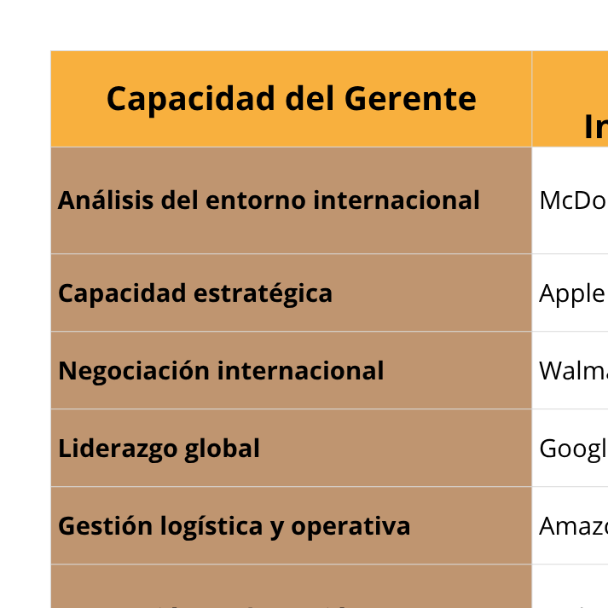
Ejemplos de empresas internacionales reconocidas, asociadas a las capacidades del gerente de negocios internacionales

Slide 24
Estas empresas reflejan cómo las capacidades del gerente de negocios internacionales se traducen en acciones reales dentro del mercado global.
No se trata solo de conocimientos teóricos, sino de habilidades aplicadas en:
  Toma de decisiones estratégicas
  Adaptación a mercados internacionales
  Gestión eficiente de recursos globales
  Creación de ventajas competitivas sostenibles
Michael Porter, “la competitividad de una empresa depende de su capacidad para innovar y mejorar continuamente”.

